Slide 1


«Verso una pianificazione strategica d’Unione»
Elettra Malossi
Servizio Riordino, sviluppo istituzionale e territoriale, partecipazione

Slide 2





Programma di Riordino Territoriale
39 Unioni hanno partecipato al bando 2019
258 Comuni beneficiano dei contributi erogati alle Unioni
278 Funzioni gestite in forma associata dalle Unioni su conferimento dei Comuni (in totale +5 rispetto al 2018)
9 Accordi per lo sviluppo tra Regione, Unione e Comuni che prevedono lo sviluppo amministrativo delle Unioni Avviate

Slide 3

33 Unioni su 39 aumentano complessivamente le attività nelle funzioni conferite anche in maniera consistente
4 sono stabili
2 riducono il livello complessivo di consolidamento delle funzioni
Lo Stato di Salute delle Unioni – le Funzioni
94%
Nel 2019 il livello MEDIO di completezza delle funzioni conferite dai Comuni è differenziato tra i gruppi di Unioni
Per le Unioni MATURE
Per le Unioni IN SVILUPPO
70%
47%
Per le Unioni AVVIATE

Slide 4


Lo stato di salute delle Unioni – La Strategia
Dal percorso partecipato che ha portato alla definizione del PRT 2018-2020 è emersa l’importanza di una strategia e di un coordinamento generale per lo sviluppo del territorio e dell’Unione. Nel PRT 2018-2020 si è inserito l’Indicatore di Virtuosità (per le sole Unioni Mature ed in Sviluppo) che valorizza tra gli altri:
Condizioni | N Unioni con la condizione soddisfatta- 2019
La presenza in Unione di un Direttore (o figura con mandato di natura strategico programmatica) | 20 (+ 3 rispetto al 2018)
L’approvazione di un documento di programmazione strategica delle politiche di sviluppo del territorio | 15 (+2 rispetto al 2018)

Slide 5
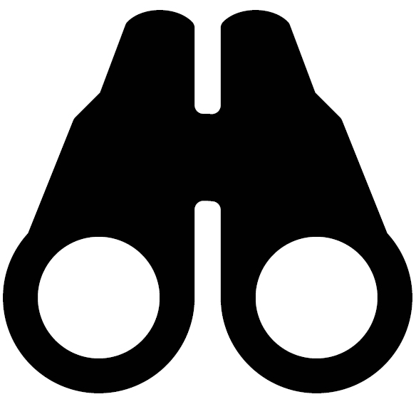
L’Avvio della nuova legislatura è per l’Unione un occasione per consolidare il ruolo di governo del territorio con la definizione di una strategia di sviluppo sostenibile
LR.13
/2012
strategia
[stra-te-gì-a] s.f.
2 estens. Capacità di raggiungere obiettivi importanti predisponendo, nel lungo termine e con lungimiranza, i mezzi atti a tale scopo
https://dizionari.corriere.it/dizionario_italiano/S/strategia.shtml

Slide 6
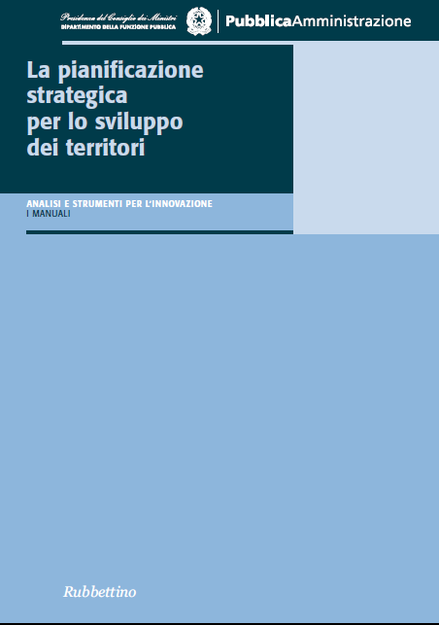

Gli «ingredienti» del Piano Strategico - 1
Visione: Il Piano Strategico esprime un visione condivisa del futuro del territorio - elaborata attraverso processi di partecipazione, discussione e ascolto – e una strategia di sviluppo sostenibile dell’Unione, anche in attuazione dell’Agenda 2030..
…per concorrere al raggiungimento degli obiettivi Onu definiti Sustainable Development Goals o semplicemente Goals.
Gli obiettivi di sviluppo sostenibile (economico, sociale ed ecologico) dovranno essere realizzati entro il 2030 a livello globale, quindi ogni paese è chiamato a fornire il suo contributo.

Slide 7


Gli «ingredienti» del Piano Strategico - 2
Percorso: Il Piano Strategico identifica il percorso per realizzare la visione, attraverso linee strategiche omogenee e azioni puntuali, che sintetizzano un processo negoziale al quale partecipano gli enti locali, altri soggetti pubblici e i principali soggetti privati dell’area. E’ anche funzionale all’eventuale redazione del piano urbanistico intercomunale (l.r. 24/2017)
Organizzazione: Il Piano Strategico individua le scelte per il consolidamento e lo sviluppo delle gestioni associate necessarie per l’attuazione della strategia, attraverso la verifica degli assetti organizzativi e del sistema di governance dell’unione e dei comuni

Slide 8




Alcuni Strumenti di supporto alla Strategia
Bando Studi di Fattibilità 2019
http://autonomie.regione.emilia-romagna.it/unioni-di-comuni/approfondimenti/studi-di-fattibilita/incentivi-agli-studi-di-fattibilita/bando-2019-per-elaborazione-piano-trategico-dgr-1319-2019
Bando Partecipazione 2019
https://partecipazione.regione.emilia-romagna.it/bando2019
Atlante degli ambiti territoriali ottimali
http://autonomie.regione.emilia-romagna.it/unioni-di-comuni/approfondimenti/osservatorio-delle-unioni
MOKA Unioni
http://www.mokagis.it/html/applicazioni_mappe.asp

Slide 9
Il bando Studi di Fattibilità
Oggetto: Studi che hanno ad oggetto l’elaborazione di un piano strategico che individui una visione condivisa del futuro del territorio, attraverso processi di partecipazione, discussione e ascolto, e una strategia di sviluppo sostenibile dell’Unione, anche in attuazione dell’Agenda 2030 e dei Regional Goals, funzionale anche all’eventuale redazione del piano urbanistico intercomunale (l.r. 24/2017)
Destinatari: le Unioni di comuni che hanno partecipato al riparto dei contributi di cui al PRT 2019
Risorse: La Giunta regionale contribuisce alle spese, relative ai soli costi esterni fino al massimo di 12.000€ per ciascun progetto ammesso a contributo nei limiti della disponibilità di bilancio (circa 50.000€ risorse totali)
Scadenza: la domanda deve essere inoltrata entro le ore 11.00 del 16/10/2019

Slide 10

Il bando Partecipazione
Oggetto: Valorizza fasi o interi processi partecipativi relativi a progettualità che a livello locale concorrono al raggiungimento degli obiettivi Onu e a ricaduta europei, nazionali e regionali, definiti SDG o semplicemente Goals
Destinatari: Gli enti locali, altri soggetti pubblici, soggetti giuridici privati (in presenza dell’adesione formale dell’ente che ha determinato l’oggetto del processo partecipativo)
Risorse: La Giunta regionale concede un contributo massimo di € 15.000 € a ciascun progetto ammesso a contributo. I contributi saranno finanziati nei limiti della disponibilità del bilancio regionale. (circa 500.000€ risorse totali)
    Premialità (specifiche) per Unioni:
    5 Punti se il proponente è un Unione di Comune e il progetto riguarda la pianificazione strategica
    3 punti se il proponente è un Comune derivato da fusione o un Unione
        Scadenza: la domanda deve essere inoltrata entro le ore 11.00 del 16/10/2019

Slide 11


Altri bandi e opportunità in scadenza
Bando per comunicare gli obiettivi di sviluppo sostenibile
Obiettivo: Realizzazione di campagne di comunicazione e sensibilizzazione nell'ambito del progetto europeo Shaping Fair Cities, per far conoscere ai cittadini l’Agenda 2030.
Risorse: € 225.000 euro circa
Scadenza: 20 settembre 2019
https://progeu.regione.emilia-romagna.it/it/faircities/notizie/2019/pubblicato-il-bando-rivolto-agli-enti-locali-per-il-progetto-shaping-fair-cities
Manifestazione di interesse per Osservatorio locale del Paesaggio
Obiettivo: Comuni, Unioni di Comuni e altri Enti possono manifestare interesse a creare un Osservatorio locale del paesaggio, per prendersi cura del proprio paesaggio e valorizzarlo a partire dalla sua conoscenza.
Risorse: Partecipazione a due progetti finanziati dalla Regione.
Scadenza: 14 settembre 2019
http://territorio.regione.emilia-romagna.it/notizie/2019/al-via-due-progetti-di-partecipazione-sensibilizzazione-e-conoscenza-del-paesaggio

Slide 12


Altri bandi e opportunità in scadenza
Bando per Edifici Pubblici più «Green»
Obiettivo: Sostenere il miglioramento dell’efficienza energetica negli edifici pubblici e nell’edilizia residenziale pubblica.
Risorse: 5 milioni di € per il triennio 2019-21
Scadenza: Domanda di contributo dal 10 settembre 2019 al 31 gennaio 2020.
http://fesr.regione.emilia-romagna.it/opportunita/2019/riqualificazione-energetica-degli-edifici-pubblici-anno-2019
Progetto di Academy della dirigenza pubblica dell’Emilia-Romagna
Obiettivo: Formare manager dell’innovazione e a creare un network di professionisti della Regione e degli enti locali del territorio capaci di condurre e supportare la PA verso la creazione e la gestione del valore pubblico.
Il master universitario di II livello è attivato dall’Alma Mater Studiorum Università di Bologna congiuntamente all’Università di Modena e Reggio e all’Università di Ferrara ed in collaborazione con Fondazione Bologna University Business School, sul cui sito sono reperibili tutte le informazioni e copia del bando
Scadenza: Iscrizioni entro 16 ottobre 2019
https://www.bbs.unibo.it/hp/master-executive/public-management-and-innovation/

Slide 13

L’Atlante degli ambiti territoriali
ottimali
La Regione fornisce un quadro conoscitivo per ciascun ambito territoriale ottimale, contenente l’analisi del contesto attraverso un set di indicatori e dati demografici, socio-economici e territoriali, su Unioni di Comuni (dal 15 settembre )
Obiettivi: Supportare le Unioni nel «leggere» le caratteristiche del territorio al di là dei limiti amministrativi comunali e creare una base di conoscenza oggettiva e condivisa a partire della quale discutere le ipotesi di sviluppo del territorio

Slide 14
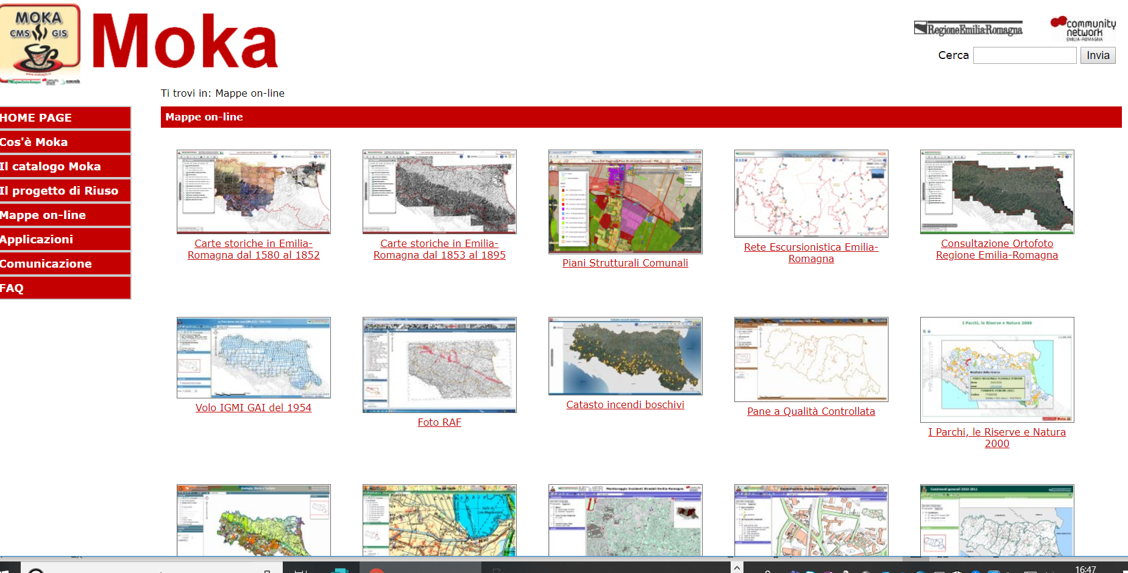

La MOKA delle Unioni
Cosa: Moka Unioni è uno strumento GIS che utilizza oggetti (cartografie, temi, legende, database, funzioni) organizzati in un catalogo condiviso.
Gli oggetti vengono costruiti dinamicamente sulla base delle caratteristiche impostate.
Obiettivi: Moka Unioni fornisce un supporto informativo a livello di Ambiti Territoriali Ottimali consentendo la rappresentazione al di là dei confini amministrativi comunali di fenomeni ed indicatori sociali, economici e territoriali. Potrà essere implementato condividendo insieme i contenuti analitici utili alle Unioni.
Questa foto di Autore sconosciuto è concesso in licenza da CC BY-SA

Slide 15
Grazie!!
Per info: elettra.malossi@regione.emilia-romagna.it

